Slide 1
Ponto de controle
Promoção do Ambiente de Interconectividade em Saúde como apoio à Implementação da Estratégia de Saúde Digital para o Brasil
Coordenação-Geral de Informação e Informática em Saúde – CGIIS
Hospital Sírio Libanês
12 de janeiro de 2023

Slide 2


Pautas
Imunos na OBM
Terminologias utilizadas
BRimunológico
Link
BRfabricante
Link
OBM
Link
CBARA
Tipo; Categoria; Agente; Reação; Catálogo
Imunos SAPS
Link;
Mapeamento (SAPS/RNDS)
Utilização do Microsoft Teams e Gitlab
Imunização
Microsoft Teams
Priorização da reestruturação da Imunização / Fabricantes CGPNI

Slide 3
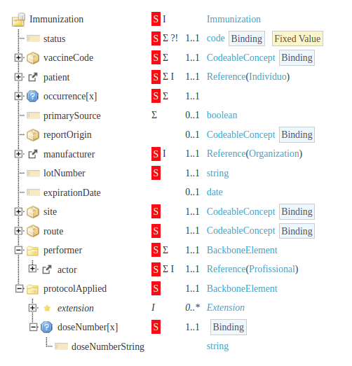
Catálogo de Imunobiológicos
Imunobiológico Aplicado
Fabricante do Imunobiológico
Local de Aplicação
Via de Administração
Dose
https://simplifier.net/RedeNacionaldeDadosemSaude/BRImunobiologicoAdministrado

Slide 4
Encaminhamentos
AÇÃO | RESPONSÁVEL | SOLICITANTE | PRAZO
Conseguir agenda para discutir CDHP e Indonésia para discutir referências internacionais dos imunobiológicos | CGIIS (Gabriella) | - | -
Trazer como será os ajustes do CIES e DLOG para harmonização dos imunobiológicos | CGPNI | - | -
Encaminhar lista com nomes e CPF dos responsáveis para criação do e-mail saúde.gov para acessar o Teams e GitLab. Enviar para o e-mail da Blanda (blanda.mello@saude.gov.br) | HSL | CGIIS | 20/01/2023
Alteração do plano de trabalho. A CGIIS necessita solicitar formalmente a alteração do plano de trabalho. | CGIIS | HSL | 20/01/2023

